Slide 1
INFLUÊNCIA DA SELIC NO IBOVESPA Anderson Santos

Slide 2
PROBLEMA
É do senso comum que a taxa Selic tem influência no desempenho do índice Bovespa;
No entanto quantificar esta influência demanda modelos de predições dinâmicas;
A Selic é um dos principais indexadores para aplicações de renda fixa (menor risco) e o Ibovespa reflete o desempenho da renda variável (maior risco);
A aversão a riscos aumenta em períodos de incerteza econômica;
As aplicações migram de RV e RF dependendo desse cenário.
Mercado antecipa e incorpora as certezas;
Notes:
É do senso comum que a taxa Selic tem influência no desempenho do índice Bovespa;
No entanto quantificar esta influência demanda modelos de predições dinâmicas;
A Selic é um dos principais indexadores para aplicações de renda fixa (menor risco) e o Ibovespa reflete o desempenho da renda variável (maior risco);
A aversão a riscos aumenta em períodos de incerteza econômica;
As aplicações migram de RV e RF dependendo desse cenário.
Mercado antecipa e incorpora as certezas;

Slide 3
Metodologia

Slide 4
Períodos avaliados
Log retorno do Ibovespa no período de dez dias antes e depois das reuniões onde houveram surpresas;
cor de Pearson entre o índice Bovespa e a taxa Selic:
2001 a 2022: Toda a série;
2004 a 2007: Crise dos subprime,
2008 a 2010: Crise financeira mundial no Brasil;
2011 a 2012: Crise financeira Europa;
2013 a 2016: Grande recessão brasileira;
2017 a 2022: COVID-19, iniciada em 2020.
Notes:
Log retorno do Ibovespa no período de dez dias antes e depois das reuniões onde houveram surpresas;
cor de Pearson entre o índice Bovespa e a taxa Selic:
2001 a 2022: Toda a série;
2004 a 2007: Crise dos subprime,
2008 a 2010: Crise financeira mundial no Brasil;
2011 a 2012: Crise financeira Europa;
2013 a 2016: Grande recessão brasileira;
2017 a 2022: COVID-19, iniciada em 2020.

Slide 5
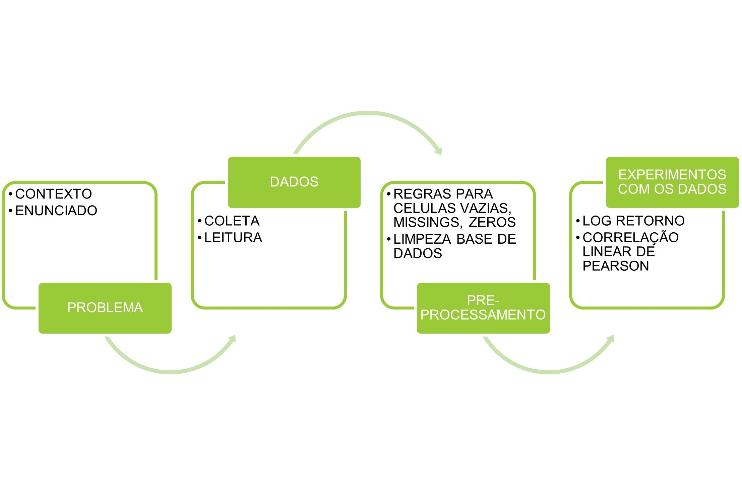
Processo
Fonte: Adaptado pelo autor de Yoshida (2022)

Slide 6
Coleta, leitura e pré-processamento do Conjuntos de dados

Slide 7
DADOS
Índice Bovespa
Fonte: Yahoo Finanças
Taxa Selic
Fonte : BCB - Meta Selic
Reuniões COPOM
Fonte : Taxas de juros básicas – Histórico do Banco Central Brasil
Pesquisa FOCUS
Fonte : BCB - Relatório FOCUS

Slide 8
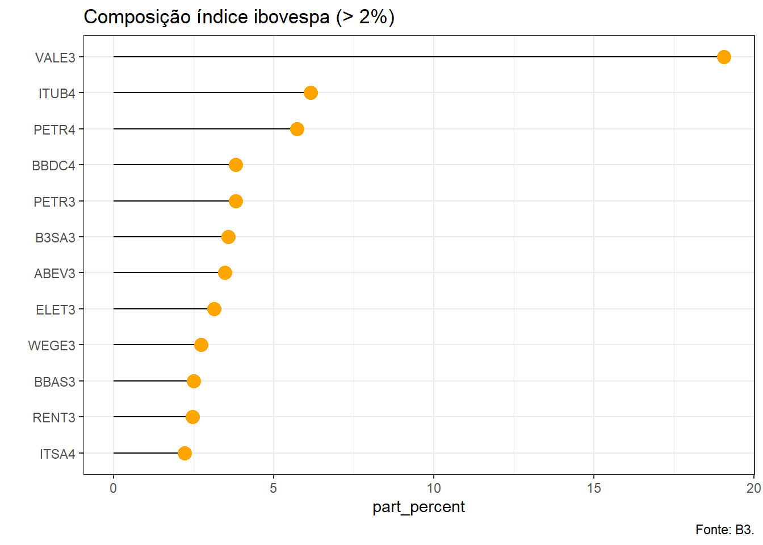
Composição do Ibovespa
92 ações

Slide 9
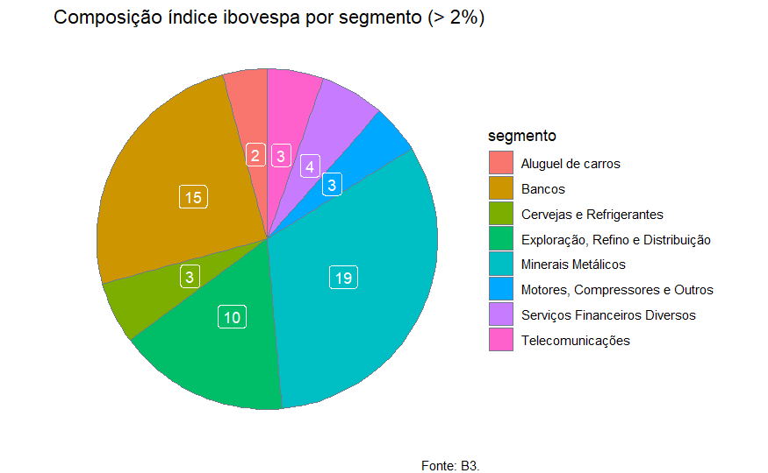
Distribuição do índice por segmento
10 setores
28 subsetores
36 segmentos
Notes:
10 setores
28 subsetores
36 segmentos

Slide 10
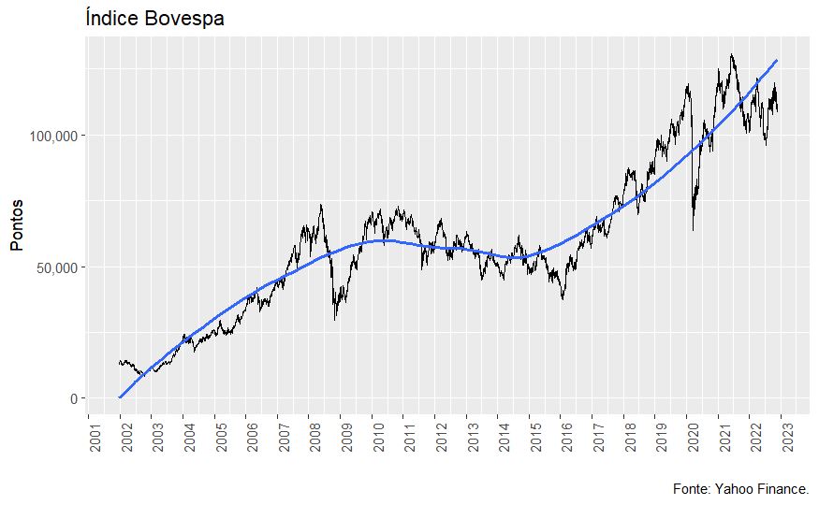
Comportamento do ibovespa
20 anos, de 2001-12-19 até 2022-11-25. O inicio da série coincide com a 66º reunião do COPOM.
Notes:
O preço de fechamento ajustado acontece quando uma ação, dentro de qualquer dia de negociação, tem o seu preço alterado para incluir quaisquer distribuições de proventos e ações corporativas que ocorreram em qualquer momento antes da abertura do dia seguinte.
Geralmente o preço de fechamento ajustado é frequentemente utilizado para se realizar uma análise detalhada sobre retornos históricos de uma ação negociada em bolsa de valores.

Slide 11
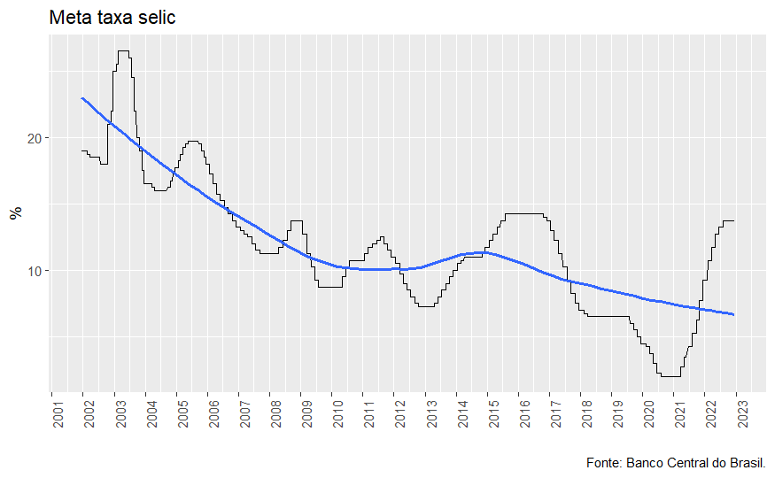
Meta taxa selic
De 01/07/1996 a 11/12/2022

Slide 12
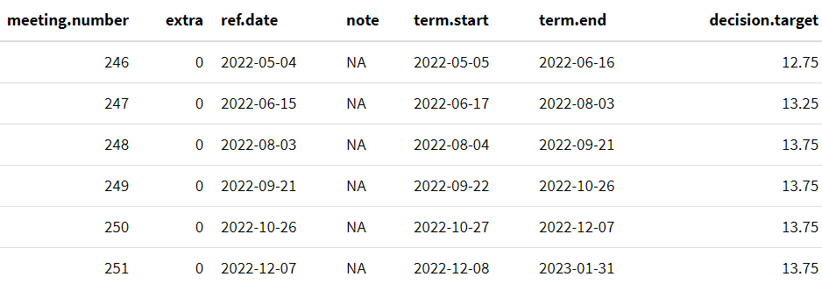
Reuniões do COPOM
De 26/06/1996 a 07/12/2022
...

Slide 13
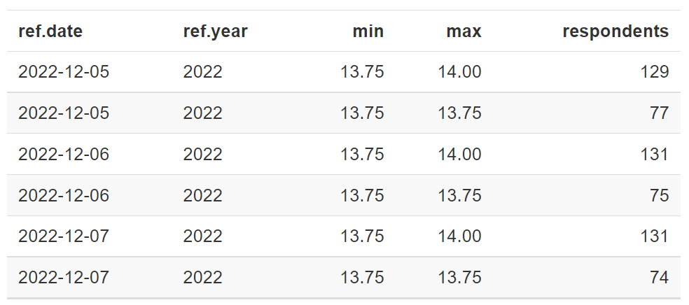
Pesquisa focus
De 01/01/2002 a 05/12/2022
...
Notes:
120 bancos, gestores de recursos e demais instituições (empresas do setor real, distribuidoras, corretoras, consultorias e outras).

Slide 14
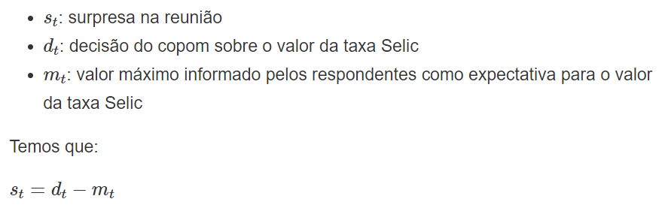
Nova série temporal
Taxa
SELIC
Valores faltantes: Repete do anterior.
Preço Ajustado
IBOVESPA
Reuniões COPOM
Left Join
Data
Pesquisa FOCUS

Slide 15
Experimentos com os dados

Slide 16
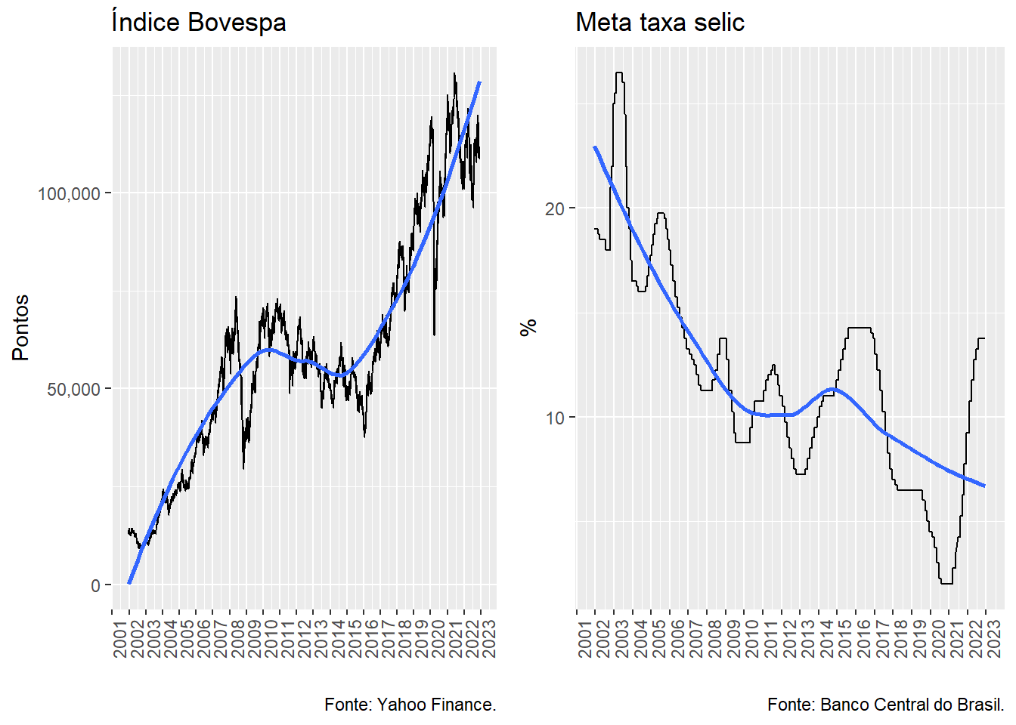
Aparência das séries

Slide 17
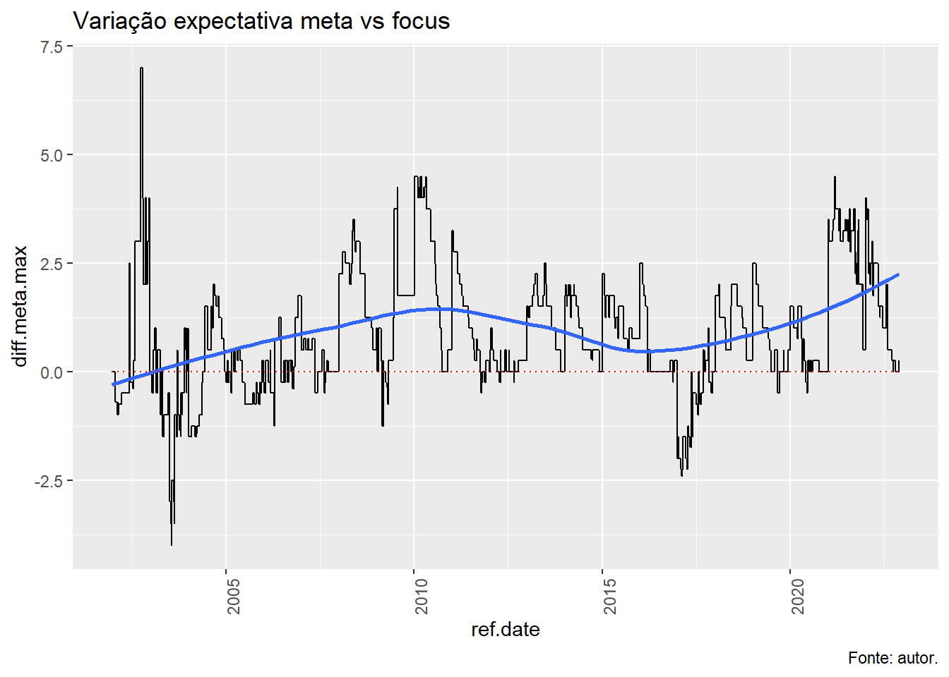
Mercado antecipa decisões do COPOM

Slide 18
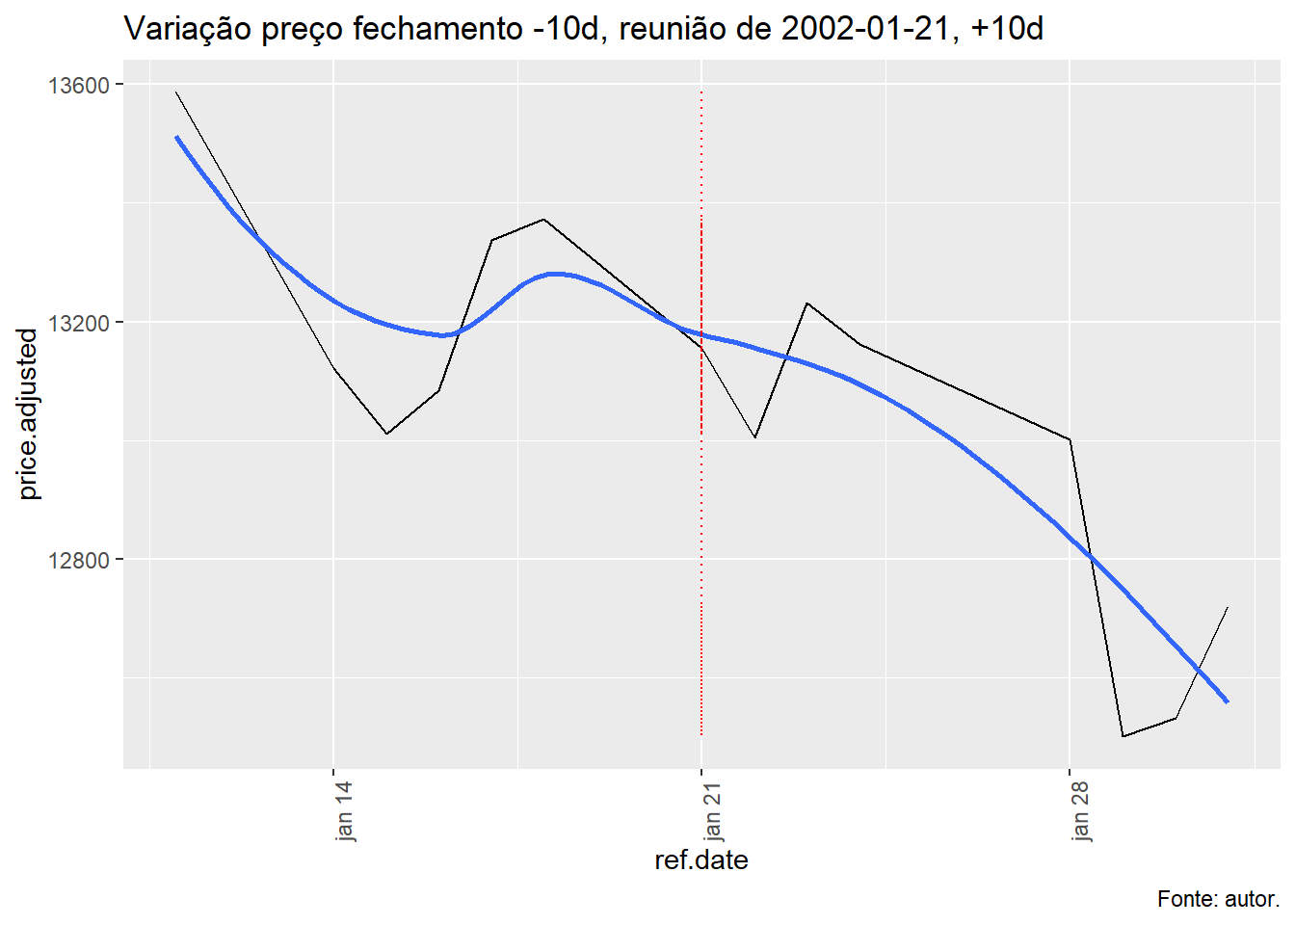
-10, reunião COPOM, +10

Slide 19
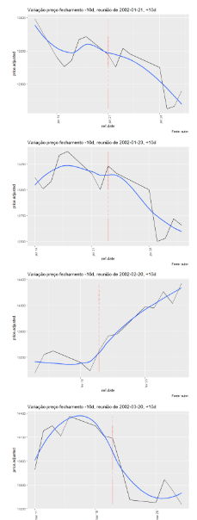
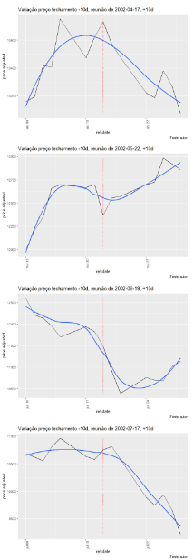
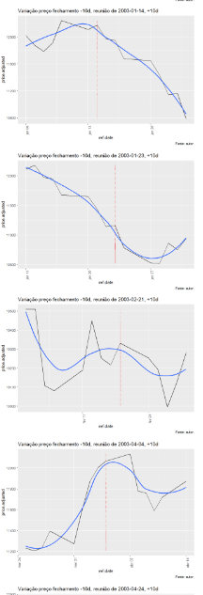
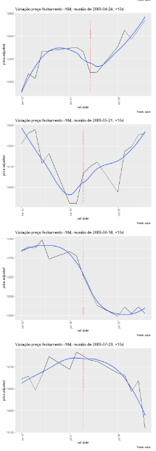
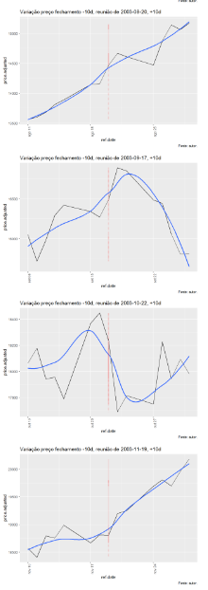
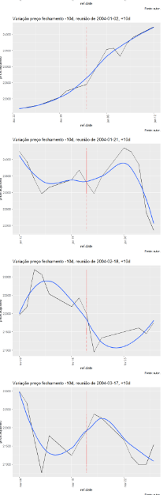
69 reuniões onde houve surpresa
...

Slide 20
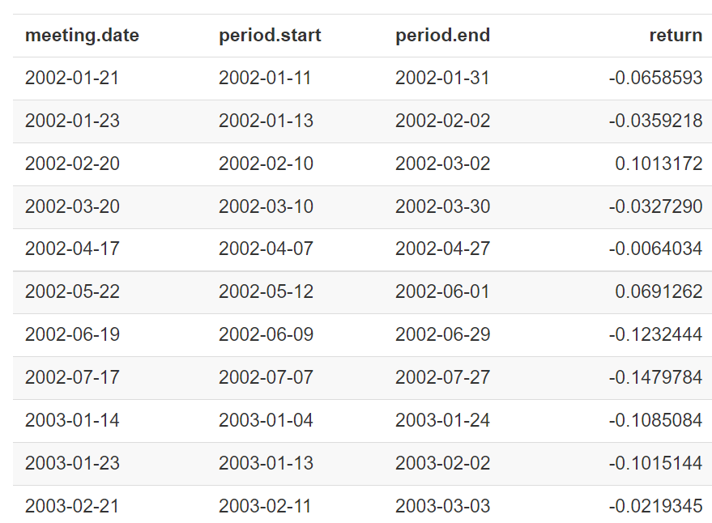
Não houve perdas com as surpresas
35 das amostra retorno negativo;
Representa 51% das amostras;
perdas foram de -1.52 e os ganhos 2.11, gerando um acumulado de 0.59.
...

Slide 21
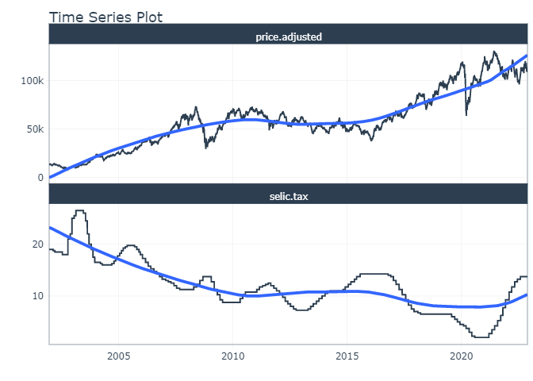
Correlação
Aparentemente há uma correlação inversa

Slide 22
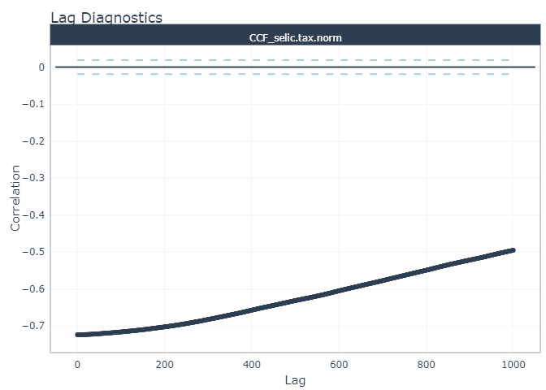
Correlação
cor = -0.7735688

Slide 23
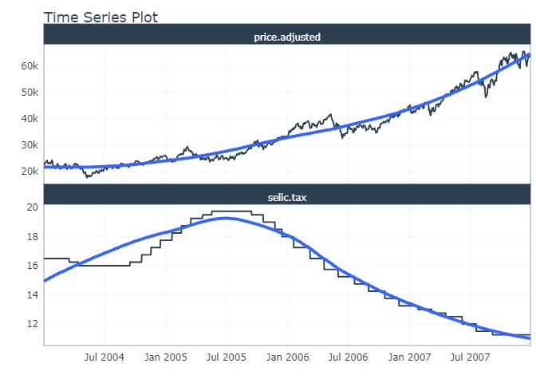
Correlação para eventos financeiros históricos Crise dos subprime
cor = -0.8018678
Notes:
O auge da crise do subprime foi deflagrado com a quebra de um dos bancos de investimentos mais tradicional dos EUA, o Lehman Brothers, desencadeando uma crise nas bolsas do mundo todo.

Slide 24
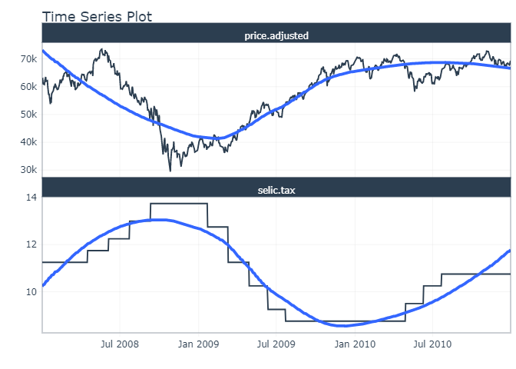
Correlação para eventos financeiros históricos Crise financeira mundial
cor = -0.5980702
Notes:
Após a quebra do tradicional banco americano e a recusa do governo norte-americano de salvá-lo – ao colocar dinheiro público no Banco que era privado – as bolsas ao redor do mundo entraram em colapso, pois os investidores passaram a resgatar suas aplicações, diminuindo a liquidez no mercado.

Slide 25
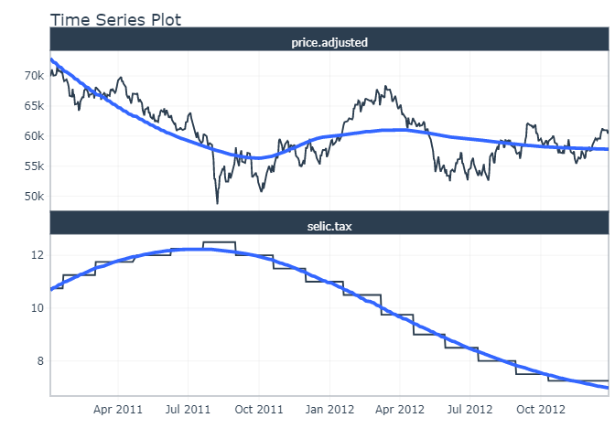
Correlação para eventos financeiros históricos Crise da zona do euro
cor = 0.2267515
Notes:
A partir do final de 2009, o receio de uma crise de dívida pública desenvolveu-se entre os investidores, como resultado do aumento dos níveis de endividamento do governo e entidades privadas em alguns estados europeus. As causas da crise variaram de país para país. Em alguns países, as dívidas privadas decorrentes da bolha especulativa imobiliária, foram transferidas para a dívida pública como resultado de resgates do sistema bancário e respostas governamentais à desaceleração das economias no período pós-bolha. Na Grécia, os insustentáveis compromissos salariais do setor público e de pensões impulsionaram o aumento da dívida.
A estrutura da Zona Euro enquanto união monetária (i.e. uma única moeda) sem união fiscal (i.e. impostos e regras de pensões públicas diferentes) contribuiu para a crise e limitou a capacidade dos líderes europeus para encontrar respostas

Slide 26
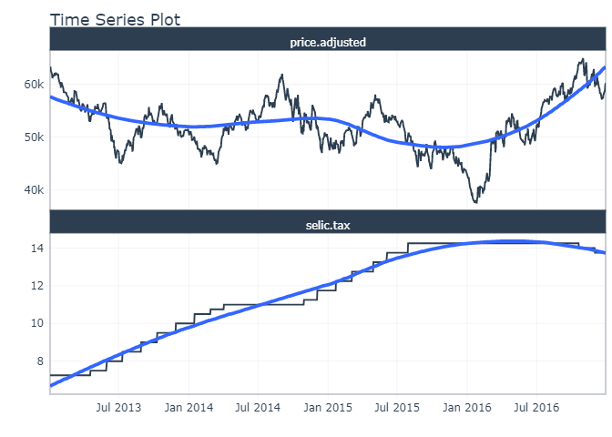
Correlação para eventos financeiros históricos Grande recessão brasileira
cor = -0.2077289
Notes:
Mais profunda e duradoura queda do nível de atividade econômica desde o término da Segunda Guerra Mundial
Dilma Russef
A crise se agravou em março do ano seguinte com os escândalos de corrupção investigados pela Operação Lava Jato
31-Ago-2016, Dilma foi afastada do cargo por um processo de impeachment,

Slide 27
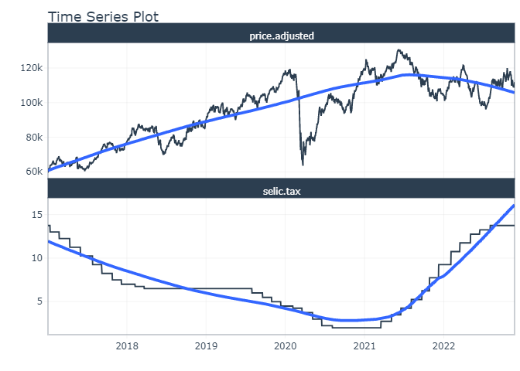
Correlação para eventos financeiros históricos COVID-19
cor = -0.1745323

Slide 28
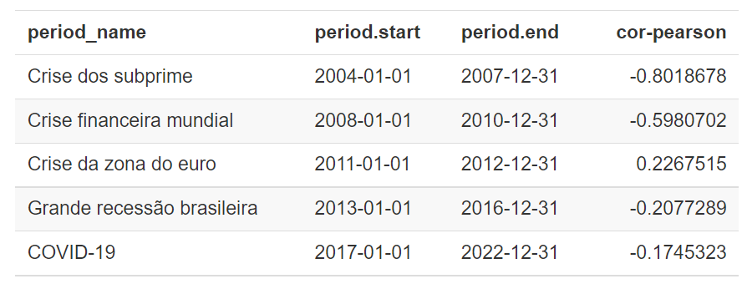
Correlação nos períodos históricos
Em quase todos os períodos a correlação foi inversa, como antecipado.

Slide 29
Conclusão
Existe uma correlação forte entre a Selic e o Ibovespa;
correlação fraca durante as crises;
retornos próximos as decisões do COPOM não indicam uma tendência;
~50% das vezes as decisões consideradas surpresa afetaram negativamente;
acumulado dos retornos para esses períodos foi positivo;
outros indicadores macroeconômicos e fatores socioeconômicos podem influenciar ambas as séries e suas relações.

Slide 30
Código-fonte dos experimentos
Código-fonte: https://github.com/asantos2000/caderno-bd
Caderno publicado: https://bookdown.org/adsantos/caderno-bd/
Isenção de responsabilidade
Todas as informações e dados pertencem aos seus respectivos donos.
Trabalho exclusivamente para fins acadêmicos.
As informações expressas neste trabalho são de opinião exclusiva do autor.

